Slide 1
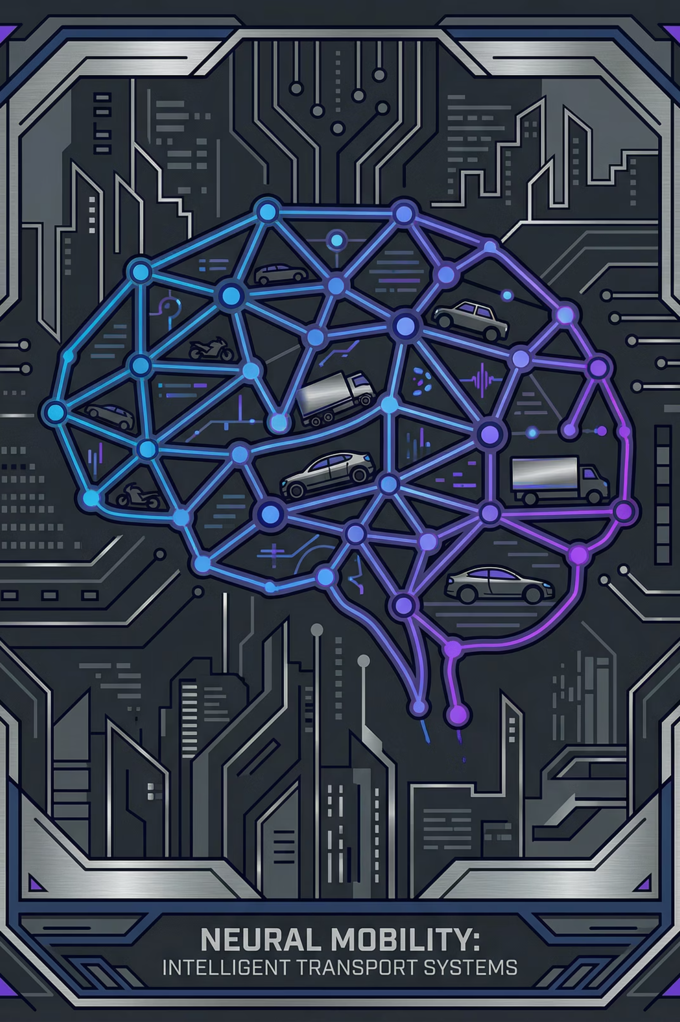
Сравнительный анализ архитектур CNN для классификации транспортных средств
Исследование эффективности различных архитектур сверточных нейронных сетей для автоматической классификации транспортных средств

Slide 2

Введение
Компьютерное зрение в эпоху глубокого обучения
Компьютерное зрение переживает беспрецедентный расцвет благодаря развитию глубокого обучения. Задачи распознавания и классификации изображений находят применение в медицинской диагностике, автономных транспортных средствах, системах безопасности и индустрии развлечений.
4
Класса транспорта
Датасет "Machines" включает четыре класса: автобусы, легковые автомобили, мотоциклы и грузовики.
90%
Точность лучшей модели

Slide 3
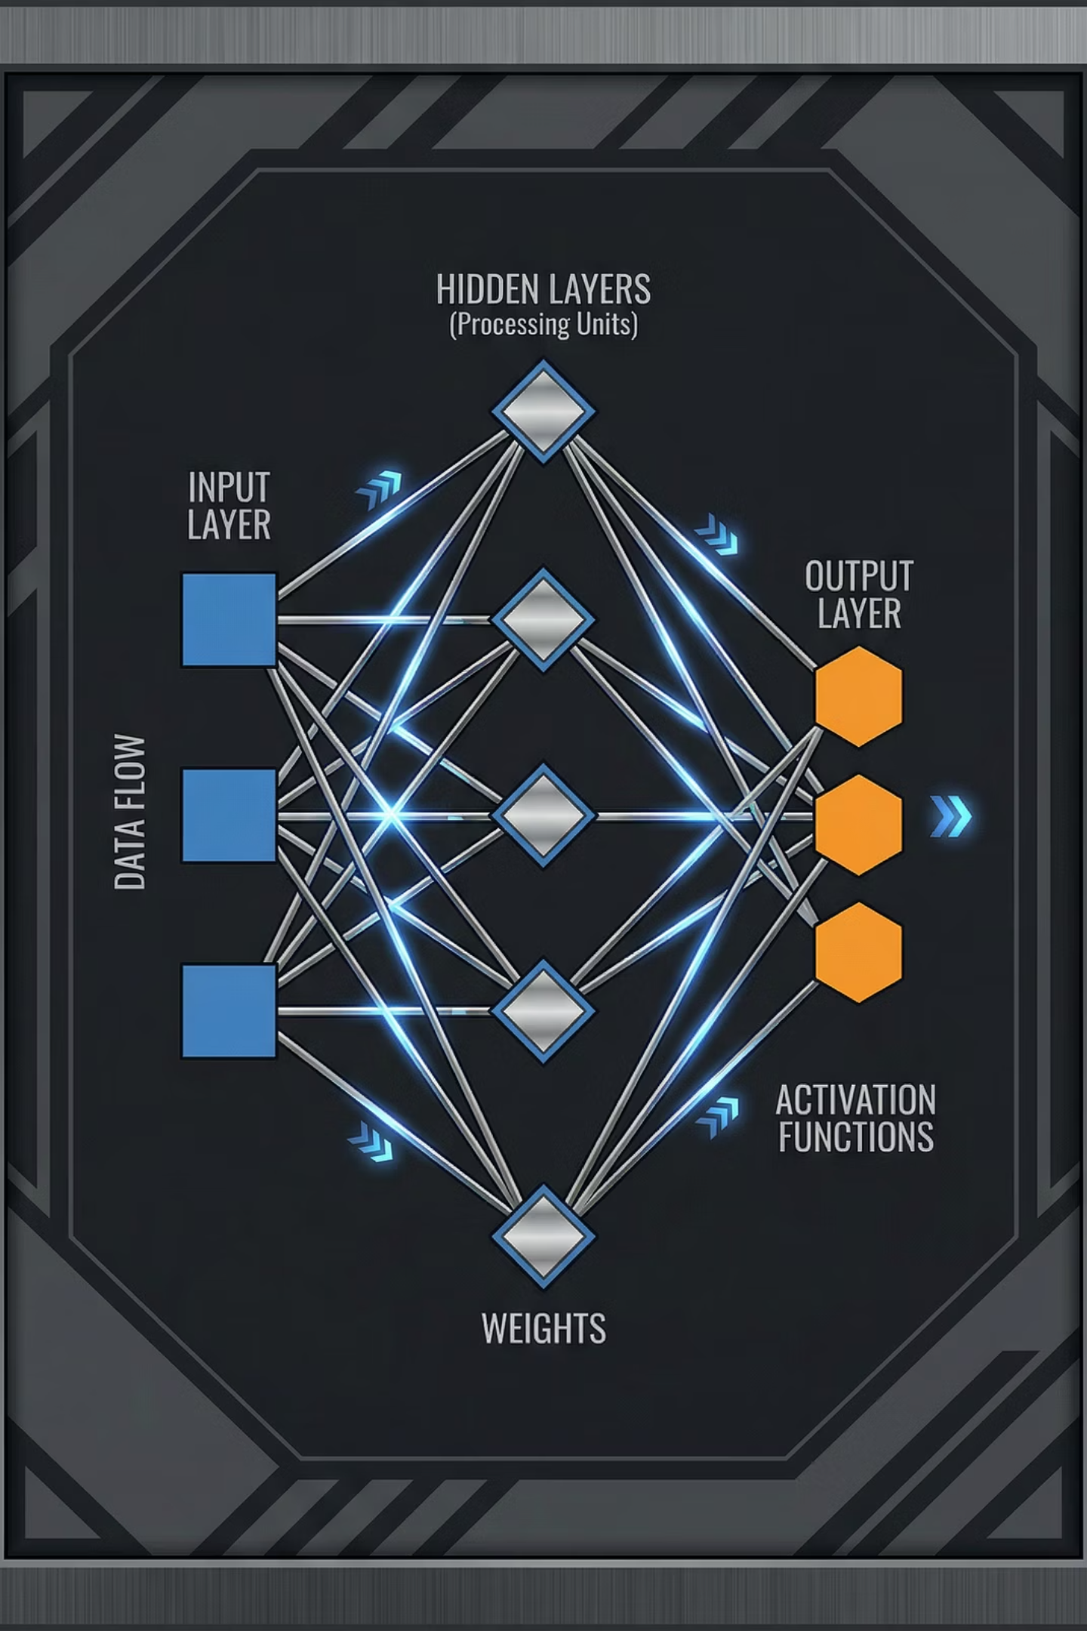
Цели и задачи исследования
Главная цель
Методы
Исследование эффективности различных архитектур нейронных сетей для классификации изображений транспортных средств
Простые и глубокие CNN
Transfer learning с MobileNetV2
Сравнительный анализ моделей
Результат
Выявление оптимальной архитектуры для решения задачи классификации с ограниченными ресурсами

Slide 4
Семь ключевых задач проекта
01
02
03
Построение простой CNN
Глубокая CNN с BatchNorm
Transfer Learning
Базовая архитектура для отправной точки
Использование слоев нормализации
Применение MobileNetV2
04
05
06
Улучшенная архитектура
Сравнение моделей
Визуализация результатов
Оптимизация гиперпараметров
Анализ метрик точности и F1-меры
Кривые обучения и матрицы ошибок
07
Выявление оптимума
Определение лучшей архитектуры

Slide 5

Технологический стек
TensorFlow 2.20.0
NumPy & Pandas
Основной фреймворк для глубокого обучения с поддержкой GPU
Обработка массивов и анализ данных
Keras API
Matplotlib & Seaborn
Высокоуровневый интерфейс для построения нейронных сетей
Визуализация метрик и результатов
MobileNetV2
Adam & SGD
Предобученная модель для transfer learning
Оптимизаторы с динамической скоростью обучения

Slide 6
Архитектура приложения
Загрузка данных
Автоматическое обнаружение каталогов, анализ структуры, формирование списка классов
Предобработка
Масштабирование до 128×128, нормализация пикселей, аугментация данных
Обучение моделей
Построение CNN, transfer learning, ранняя остановка, адаптивная скорость
Оценка качества
Метрики точности, матрицы ошибок, визуальные отчеты

Slide 7
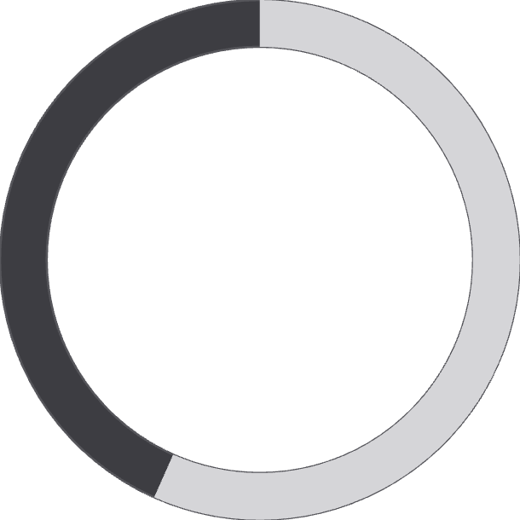
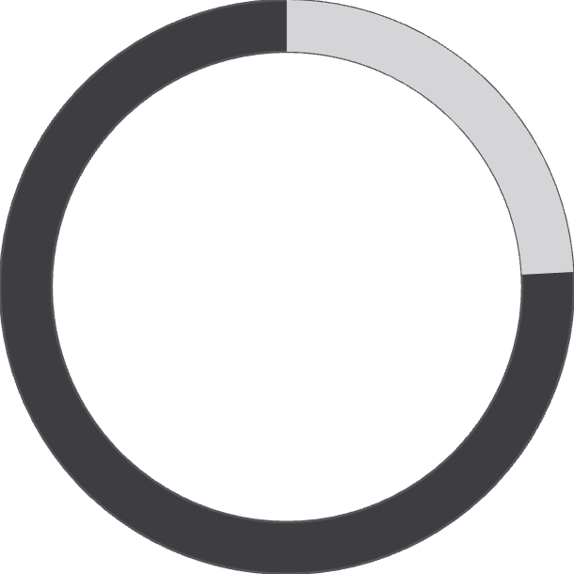
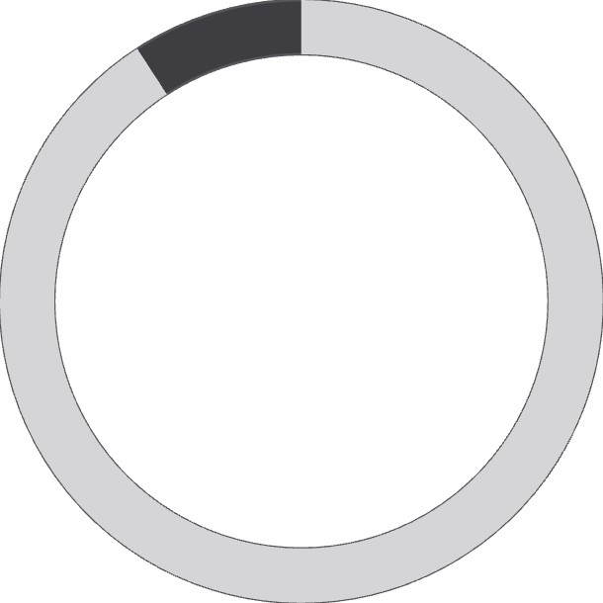
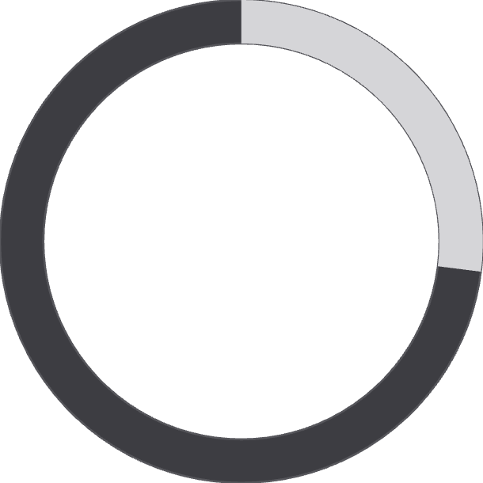
Результаты экспериментов
56.67%
24.17%
Простая CNN
Глубокая CNN
Базовая архитектура с умеренными результатами
Переобучение из-за избыточной сложности
90.83%
27%
Transfer Learning
Advanced CNN
MobileNetV2 с тонкой настройкой — лучший результат
Сложная архитектура без улучшений

Slide 8
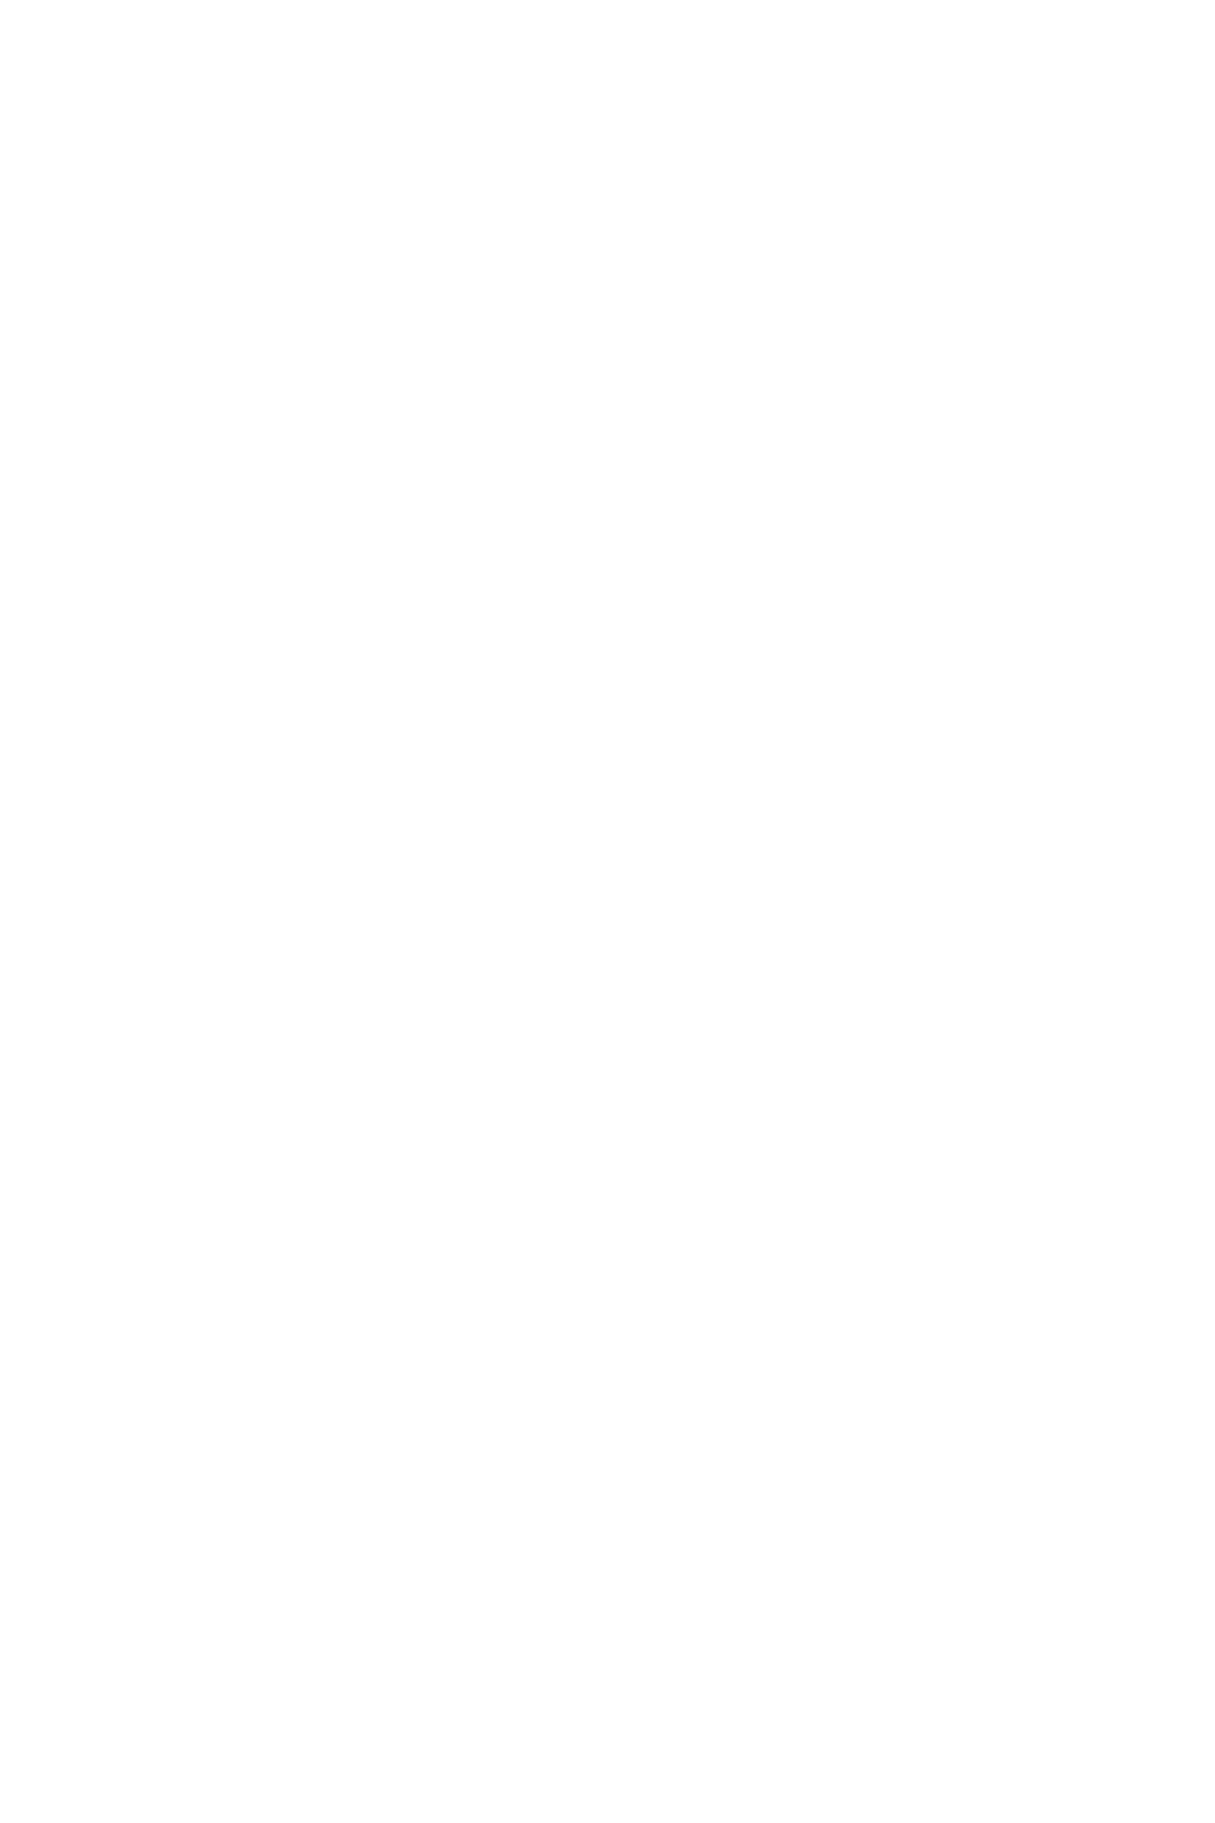
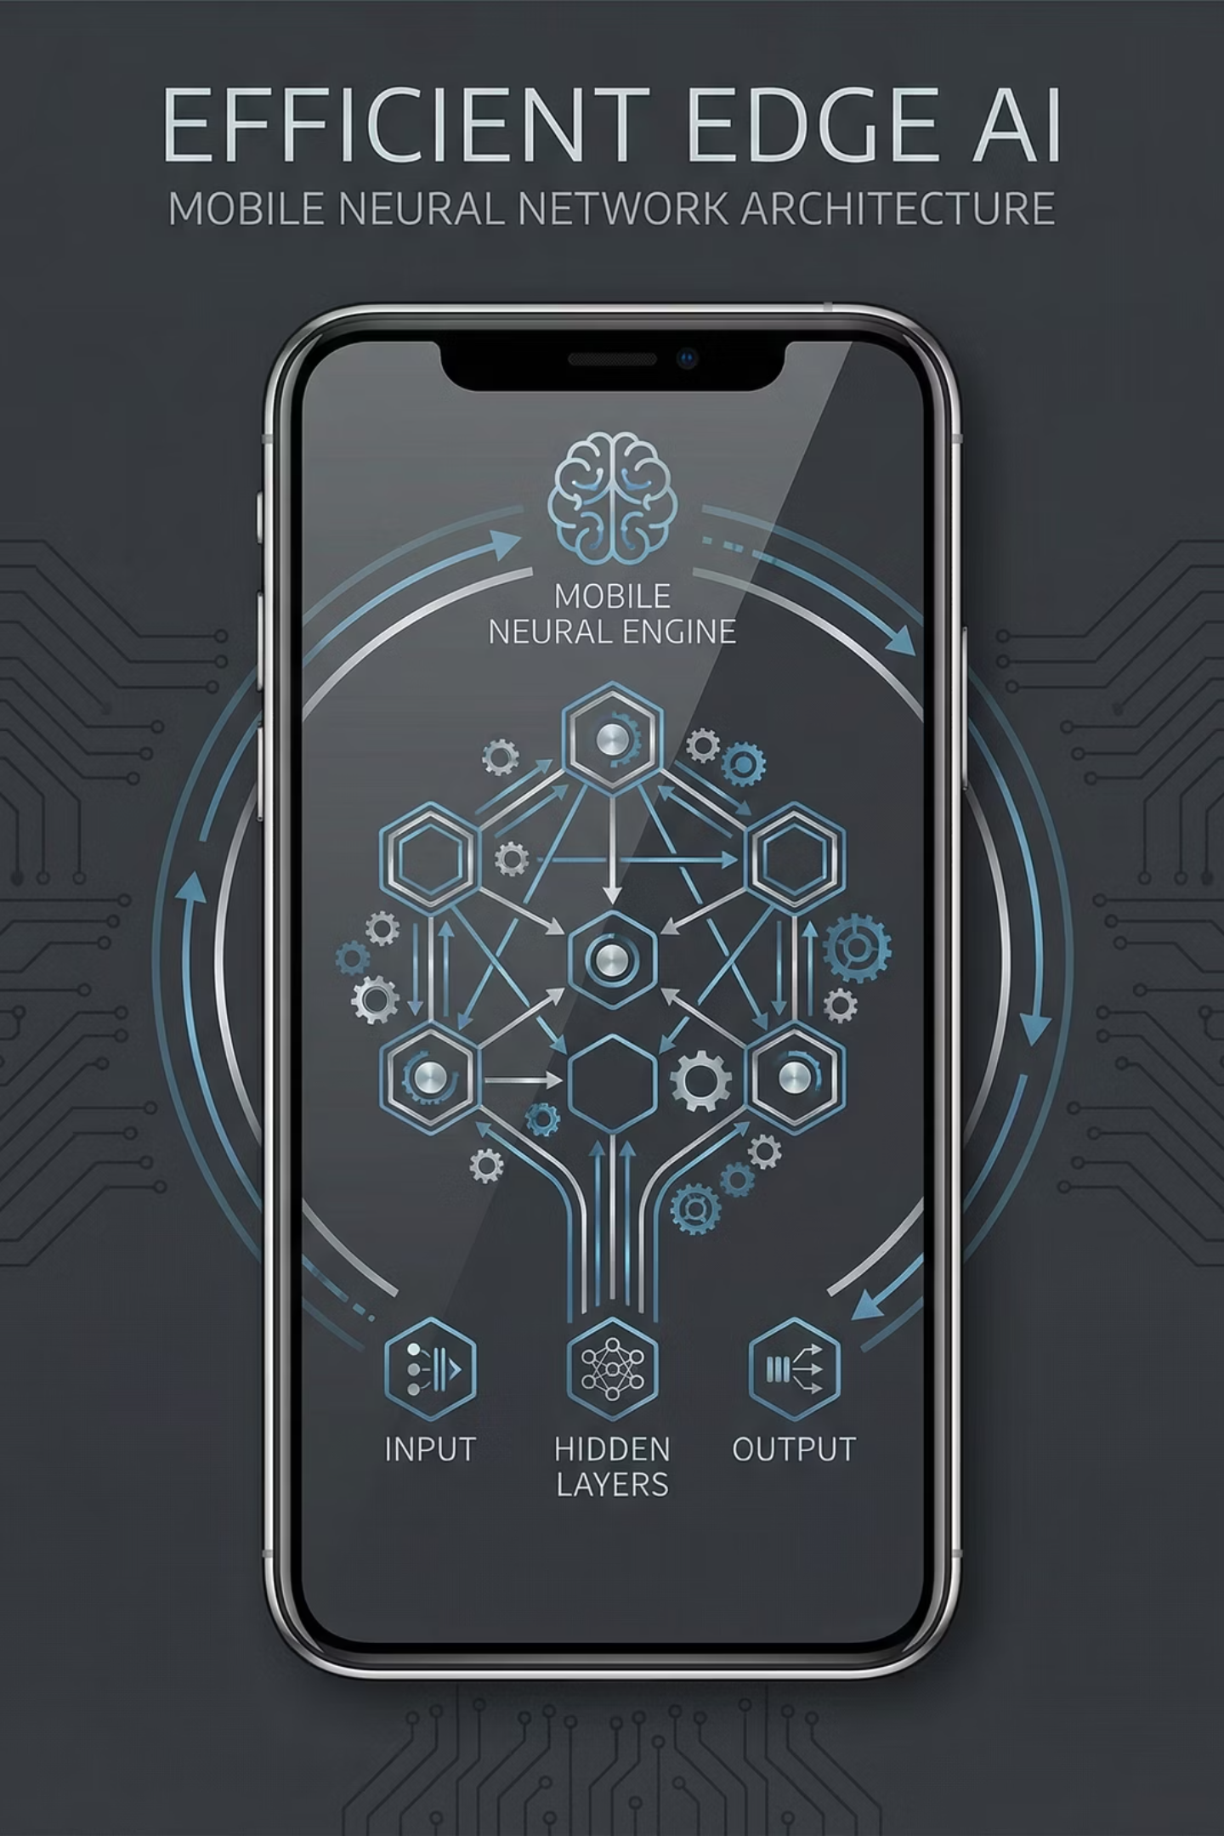
Анализ лучшей модели: MobileNetV2
Преимущества Transfer Learning
Использование предобученных весов ImageNet
Высокая точность
Тонкая настройка последних 20 слоёв
Стабильная сходимость без переобучения
Минимум ошибок классификации
Высокие метрики по всем классам
Точность 90.83% существенно превосходит классические CNN и подтверждает эффективность переноса обучения для задач с ограниченными данными.
Быстрое обучение
Сокращение времени тренировки
Оптимальный баланс
Точность vs вычислительная эффективность

Slide 9
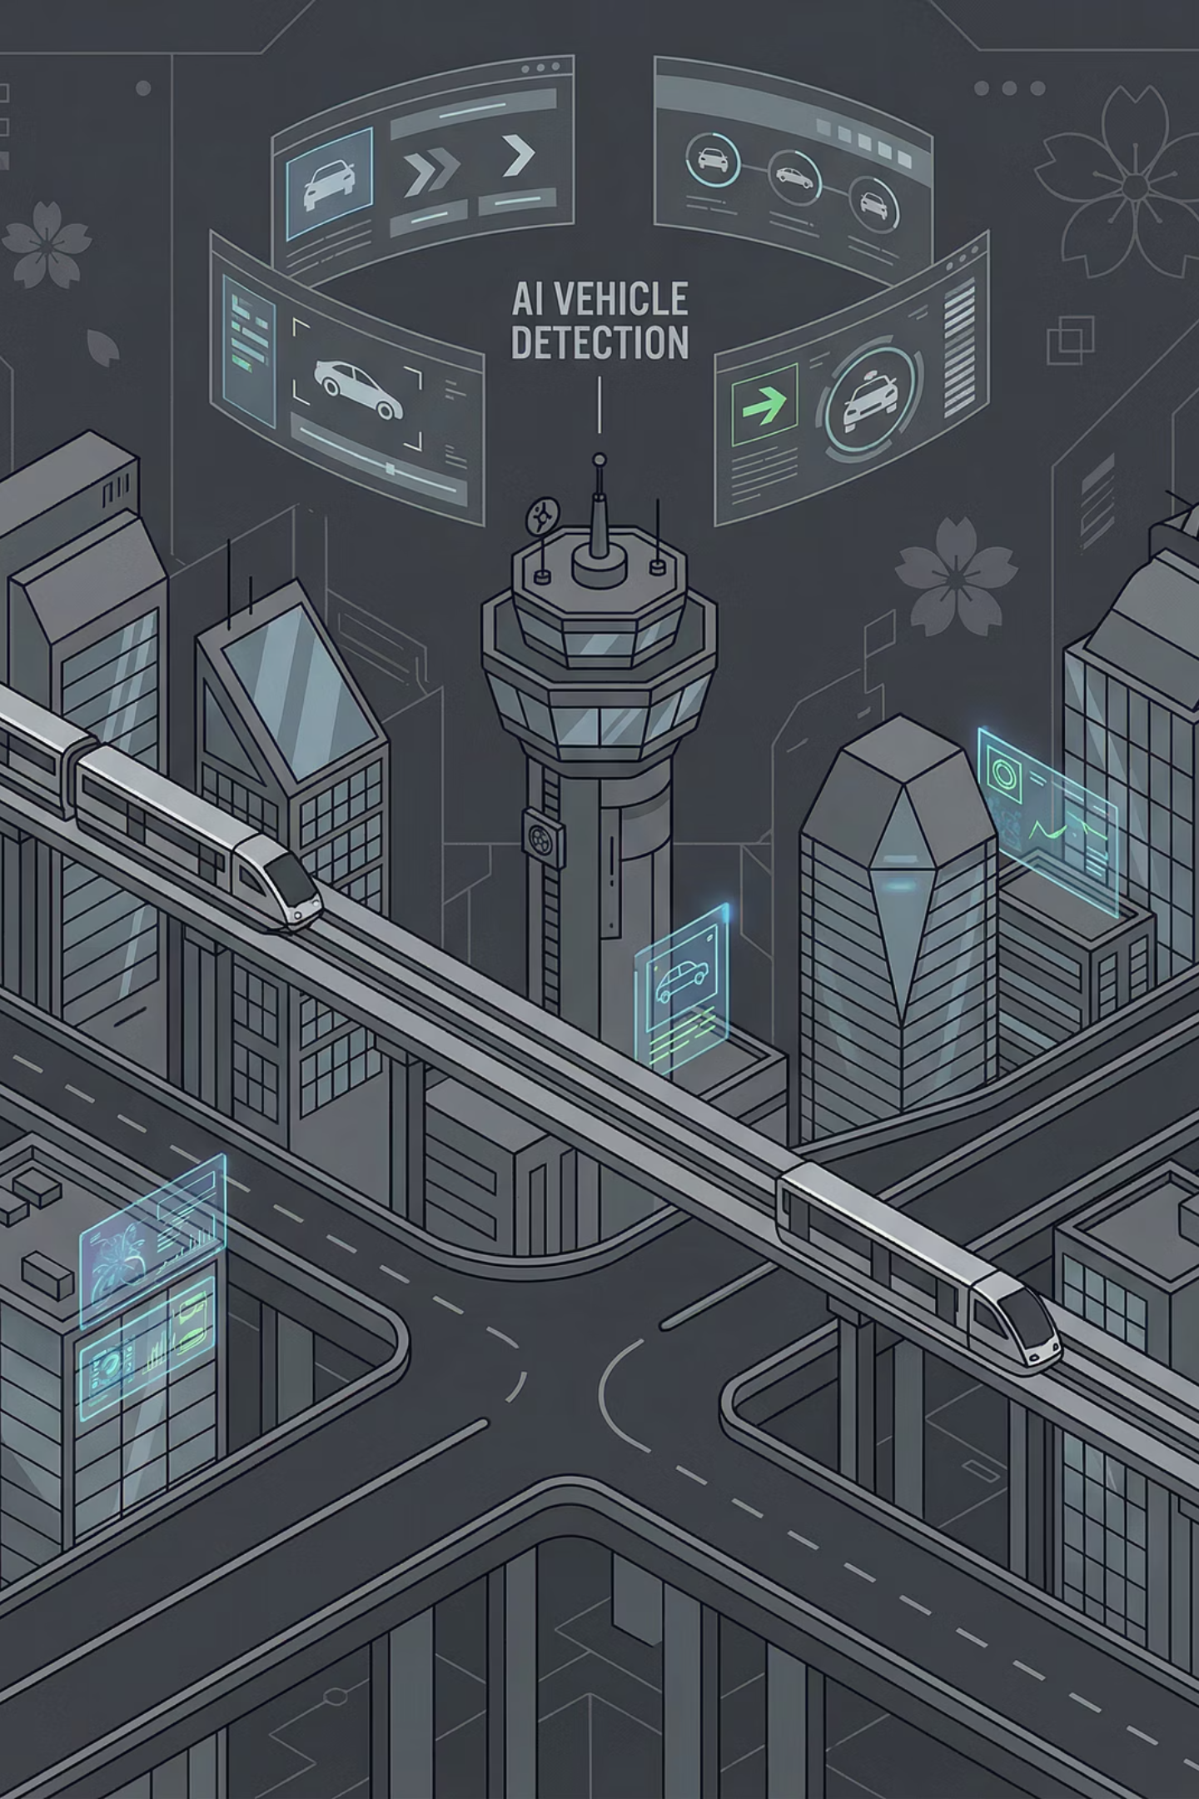
Научная новизна и практическая значимость
Комплексный анализ
Оптимальный баланс
Детальное сравнение эволюции архитектур от простых CNN до предобученных моделей на специализированном датасете Machines с четырьмя классами транспортных средств
Выявление оптимального соотношения между сложностью модели и точностью в условиях ограниченного датасета
Практическое применение
Разработка систем автоматического распознавания для умного города, парковочного контроля и дорожного наблюдения

Slide 10
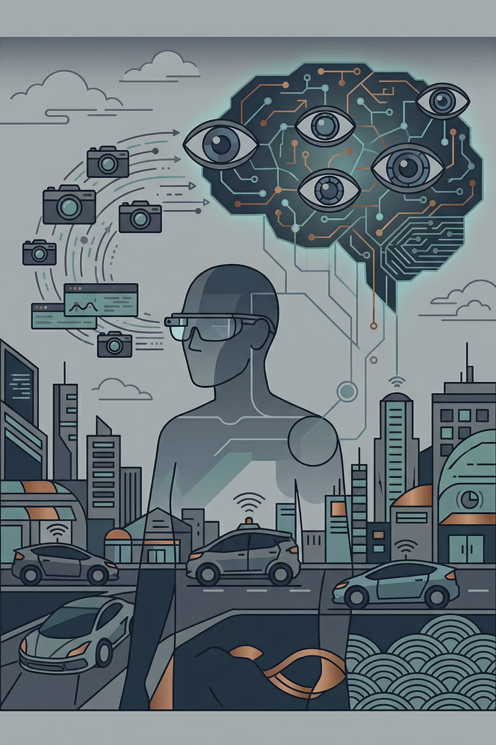
Заключение и перспективы
Достигнутые результаты
Направления развития
Успешно разработана система классификации транспортных средств с точностью более 90%. Подтверждено превосходство transfer learning над классическими подходами при работе с ограниченными данными.
Расширение датасета
Увеличение объема и разнообразия данных
Новые архитектуры
Ключевые выводы:
EfficientNet, Vision Transformers
MobileNetV2 — оптимальный выбор для задачи
Оптимизация
Простые CNN ограничены в точности
Адаптация для мобильных устройств
Глубина без регуляризации ведет к переобучению
Интерпретируемость
Методы объяснения решений нейросетей

